Slide 1
Проект «Ладушки, ладушки…»
Группа детей раннего возраста «Лучики»
воспитатель И Л. Полетаева

Slide 2
Цель проекта: Создать благоприятные условия для формирования коммуникативных навыков у детей раннего возраста, посредством русского фольклора (потешки, песенки, стихов), и более легкой адаптации к детскому саду
Задачи:
развивать общую моторику, и мелкую моторику пальцев рук. развивать активную речь;
развивать интерес и любовь к фольклору;
воспитывать доброжелательные отношения в общении со сверстниками и взрослыми.

Slide 3
Участники проекта: воспитатели, учитель-логопед, педагог-психолог, музыкальный руководитель, инструктор по физической культуре, дети раннего возраста и их родители.
Ожидаемый результат
Дети заинтересованно рассматривают иллюстрации, слушают и проговаривают потешки и стихи за взрослыми, активно участвуют в народных играх, играх- занятиях по развитию речи, более мягко проходит адаптация к детскому саду, дети доброжелательны по отношению к сверстникам и взрослым, малыши стали подвижны, раскрепощенны.

Slide 10
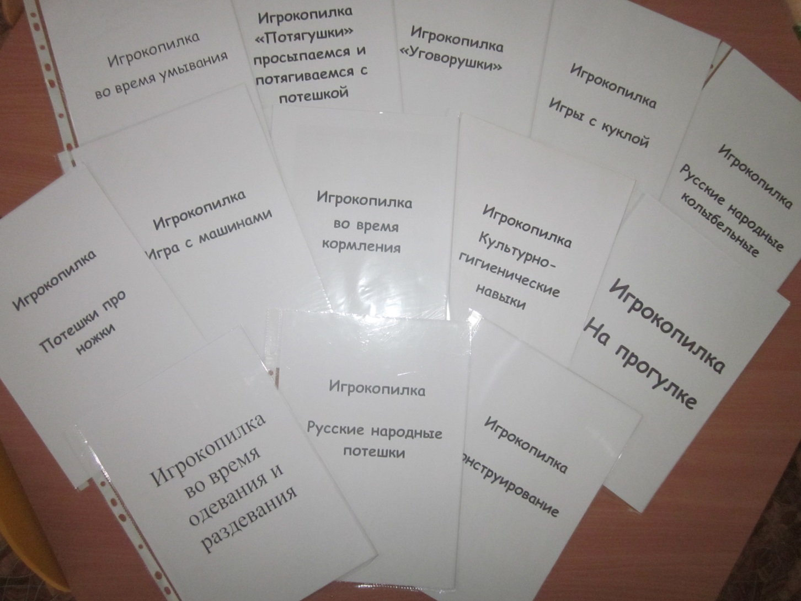

Slide 11
Всю работу по проекту решила проводить через интеграцию, то есть, через все виды деятельности. Составили со специалистами ДОУ перспективный план с учетом возрастных особенностей, уровня развития каждого ребенка.
Для реализации поставленных нами задач включила в перспективное планирование игровую, художественную и литературную деятельность, формирование культурно- гигиенических навыков и систематизировала работу.
При создании развивающей среды подобрала соответствующие настольно- печатные игры, книги, наглядный материал, которые помогли бы детям закреплять простейшие речевые навыки и знания произведений народного жанра, формировать умения самостоятельно использовать эти знания.
В книжном уголке разместила книжки- игрушки с иллюстрациями к потешкам; иллюстрации картинок к потешкам для детей раннего возраста.
В группе игрушки подбирались так, чтобы среди них были персонажи из потешек. Это были ласковые и успокаивающие потешки. Через несколько дней заметила, что дети уже сами с охотой шли в группу. Фольклорные произведения оказывают благоприятное влияние на общение с ребенком в разные режимные моменты, когда его укладывают спать (колыбельная песня), во время умывания (ласковые поговорки, совпадающие по эмоциональному колориту с активным общим тонусом ребенка), во время еды, бодрствования (прибаутки, потешки).
Вносила шапочки персонажей, яркие игрушки, картинки. Выполняя подражательные действия под музыку, дети получают возможность лучше осознавать различные ситуации и роли, развивают крупную и мелкую моторику и речь, а музыкальное сопровождение развивает музыкальный слух и память. Подвижные игры с песенками учат малышей быстро принимать решения, взаимодействовать с другими и добиваться успеха. Эти использовались во всех режимных моментах.
13 детей адаптировались в легкой форме, эти дети почти не болели, адекватно вели себя в коллективе. Для таких детей характерен высокий уровень навыков самообслуживания. У 7 детей средняя степень адаптационного процесса: они переболели по 1- 2 раза, у них наблюдались признаки психического стресса: страх, упрямство, плаксивость. Но по истечению месяца поведение у них нормализовалось и самочувствие улучшилось. Тяжелой степени адаптации нет.
Поставленная цель и задачи в ходе реализации проекта были выполнены полностью.

